Slide 1
第三章（1） 半导体中载流子的统计分布
热平衡状态
态密度
费米分布函数
费米能级
可以认为是一个假想的电子的能级
不需要对应实际的能级
不要求有实际存在的能带结构
费米能级能精确的确定热平衡状态
用伏特计可以测量费米能级的不同
费米能级的位置
标志着电子填充能级的水平

Slide 2

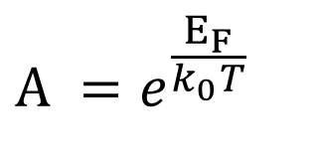
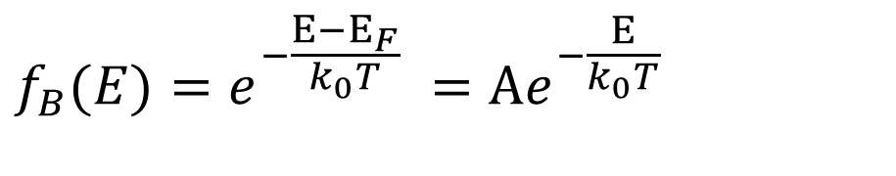
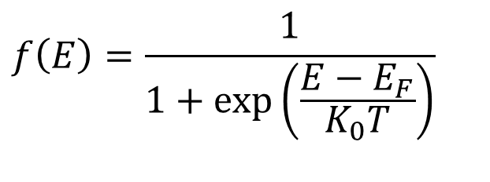
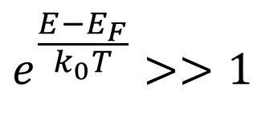
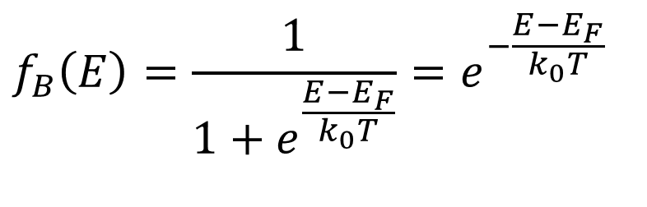
玻尔兹曼分布函数
$$f\left(E\right)=\frac{1}{1+\exp\left(\frac{E−E_{F}}{K_{0}T}\right)}$$
$$f_{B}\left(E\right)=\frac{1}{1+e^{\frac{E−E_{F}}{k_{0}T}}}=e^{−\frac{E−E_{F}}{k_{0}T}}$$
$$e^{\frac{E−E_{F}}{k_{0}T}}>>1$$
$$f_{B}(E)=e^{−\frac{E−E_{F}}{k_{0}T}} =Ae^{−\frac{E}{k_{0}T}}$$
$$\text{A} =e^{\frac{E_{F}}{k_{0}T}}$$
玻尔兹曼分布函数

Slide 3
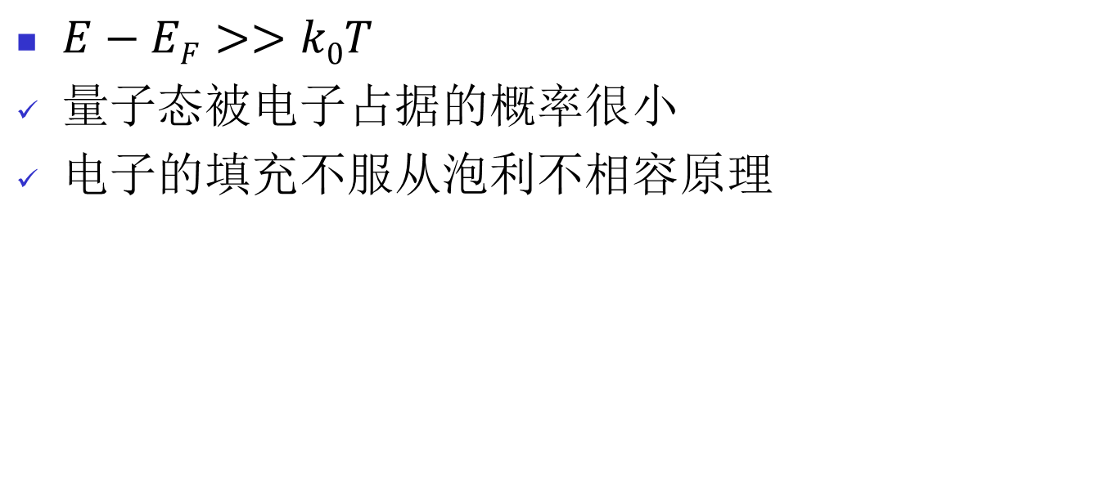
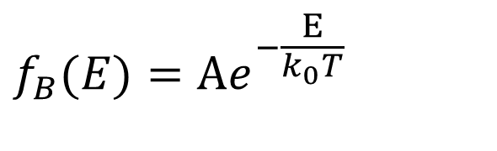
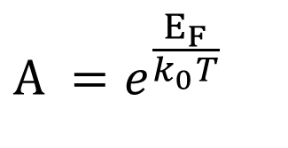
玻尔兹曼分布函数
$$f_{B}(E)=Ae^{−\frac{E}{k_{0}T}}$$
$$\text{A} =e^{\frac{E_{F}}{k_{0}T}}$$
电子的填充不再受限于泡利不相容原理。

Slide 4

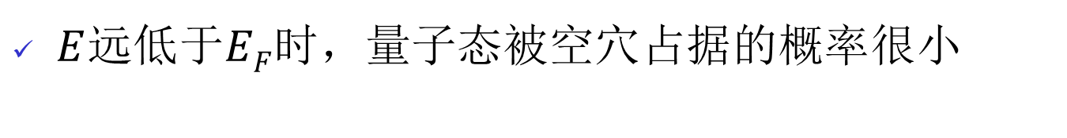
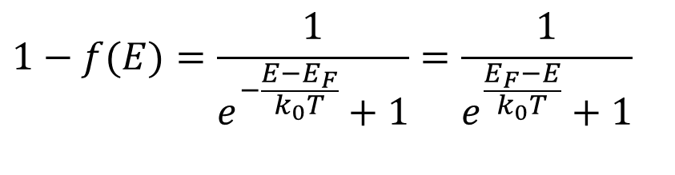
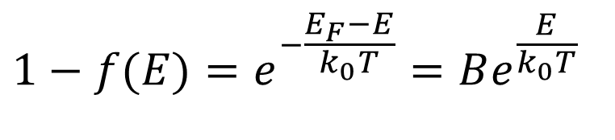
空穴的分布
$$1−f(E)=\frac{1}{e^{−\frac{E−E_{F}}{k_{0}T}}+1}=\frac{1}{e^{\frac{E_{F}−E}{k_{0}T}}+1}$$
费米分布函数
$$1−f(E)=e^{−\frac{E_{F}−E}{k_{0}T}}=Be^{\frac{E}{k_{0}T}}$$
玻尔兹曼分布函数

Slide 5
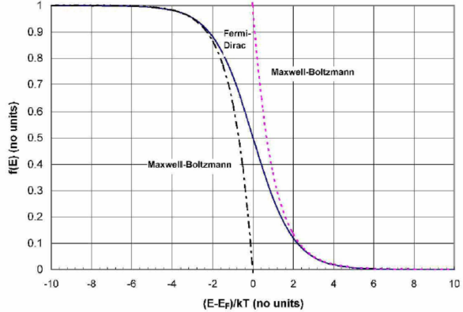
Feimi VS Boltzmann
玻尔兹曼分布函数是费米分布函数的一种特殊情况。

Slide 6
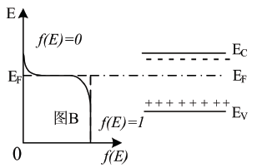
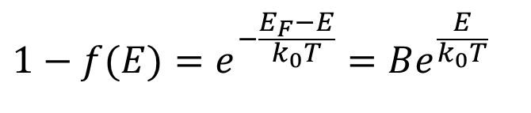
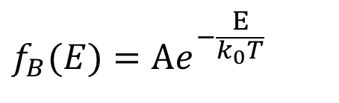


半导体中电子和空穴的分布
$$f_{B}(E)=Ae^{−\frac{E}{k_{0}T}}$$
$$1−f(E)=e^{−\frac{E_{F}−E}{k_{0}T}}=Be^{\frac{E}{k_{0}T}}$$
$$f(E)<<1$$
导带被电子占据的概率
价带被空穴占据的概率
导带中电子的分布和价带中空穴的分布可以用玻尔兹曼分布函数来描述
E_{F}位于禁带中
主要研究导带底的电子和价带顶的空穴
$$1−f(E)<<1$$

Slide 7
玻尔兹曼分布函数
导带中电子分布可用电子的玻尔兹曼分布函数描写（绝大多数电子分布在导带底）；价带中的空穴分布可用空穴的玻尔兹曼分布函数描写（绝大多数空穴分布在价带顶）
服从费米统计律的电子系统称为简并性系统；服从玻尔兹曼统计律的电子系统称为非简并性系统
费米统计律与玻尔兹曼统计律的主要差别：前者受泡利不相容原理的限制

Slide 8
练习
1、空穴占据费米能级的概率在各种温度下总是1/2。
（ ）
2、费米能级位置较高，说明有较多的能量较高的量子态上有电子。 （ ）
3、能量为E的一个量子态被一个空穴占据的概率为 （ ）。

Slide 9
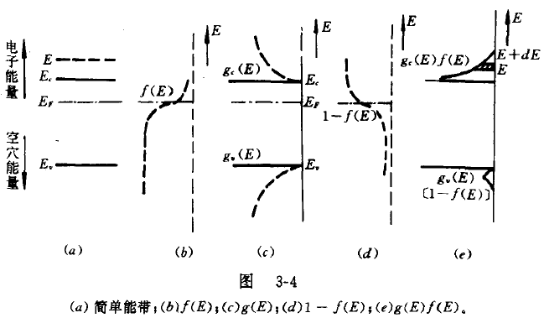
导带中电子的浓度
1
0
1
0

Slide 10
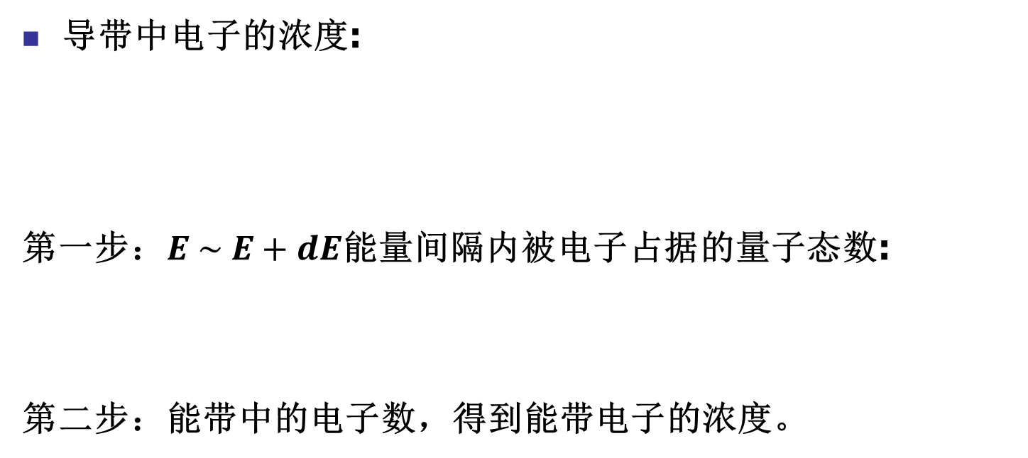


_{导带中电子的浓度}
$$\frac{电子的个数}{ 半导体的体积}$$
$$dZ_{E\sim E+dE}=f\left(E\right)g_{c}\left(E\right)dE$$

Slide 11


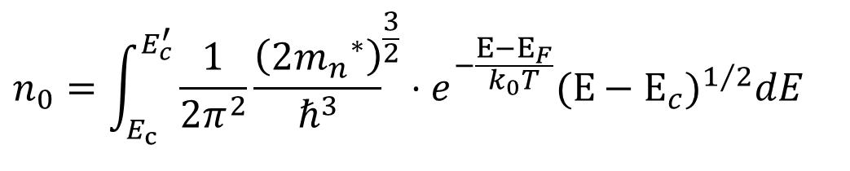
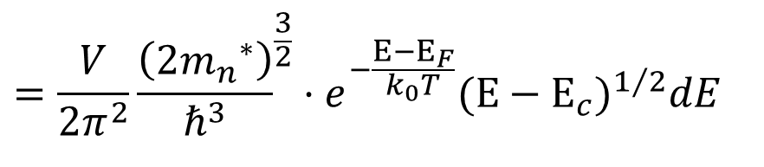
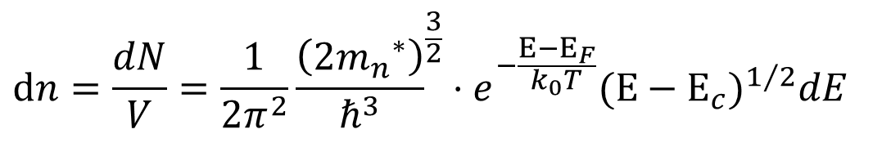
导带中电子的浓度
$$=\frac{V}{2π^{2}}{\frac{\left(2{m_{n}}^{∗}\right)}{ℏ^{3}}}^{\frac{3}{2}}⋅e^{−\frac{E−E_{F}}{k_{0}T}}(E−E_{c})^{1/2}dE$$
$$dN=f_{B}\left(E\right)g_{c}\left(E\right)dE$$
$$ℏ$$
$$dn=\frac{dN}{V}=\frac{1}{2π^{2}}{\frac{\left(2{m_{n}}^{∗}\right)}{ℏ^{3}}}^{\frac{3}{2}}⋅e^{−\frac{E−E_{F}}{k_{0}T}}(E−E_{c})^{1/2}dE$$
导带电子的浓度
$$n_{0}=\int_{E_{c}}^{E_{c}^{′}}{\frac{1}{2π^{2}}{\frac{\left(2{m_{n}}^{∗}\right)}{ℏ^{3}}}^{\frac{3}{2}}⋅e^{−\frac{E−E_{F}}{k_{0}T}}(E−E_{c})^{1/2}dE}$$

Slide 12
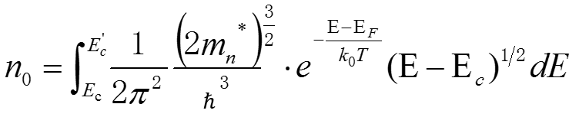
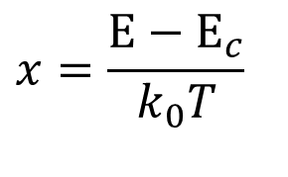
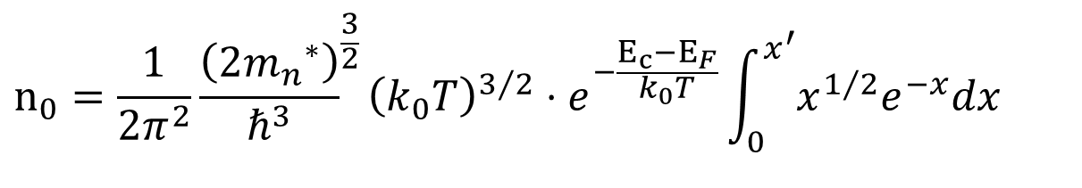
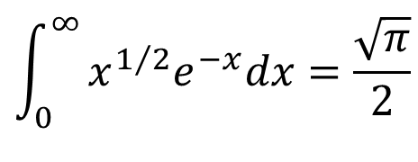
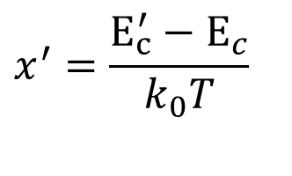
导带中电子的浓度
$$x=\frac{E−E_{c}}{k_{0}T}$$
$$x^{′}=\frac{E_{c}^{′}−E_{c}}{k_{0}T}$$
$$n_{0}=\frac{1}{2π^{2}}{\frac{\left(2{m_{n}}^{∗}\right)}{ℏ^{3}}}^{\frac{3}{2}}{\left(k_{0}T\right)}^{3/2}⋅e^{−\frac{E_{c}−E_{F}}{k_{0}T}}\int_{0}^{x^{′}}{x^{1/2}e^{−x}dx}$$
$$\int_{0}^{∞}{x^{1/2}e^{−x}dx=\frac{\sqrt{π}}{2}}$$

Slide 13
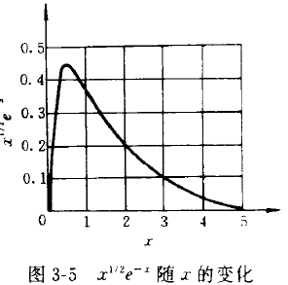
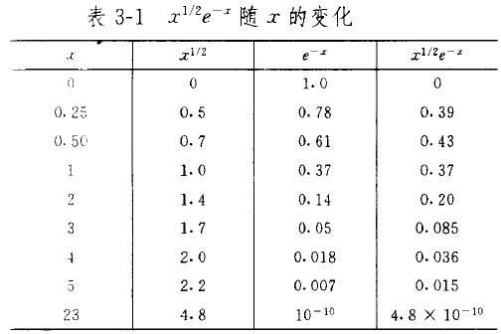

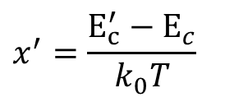
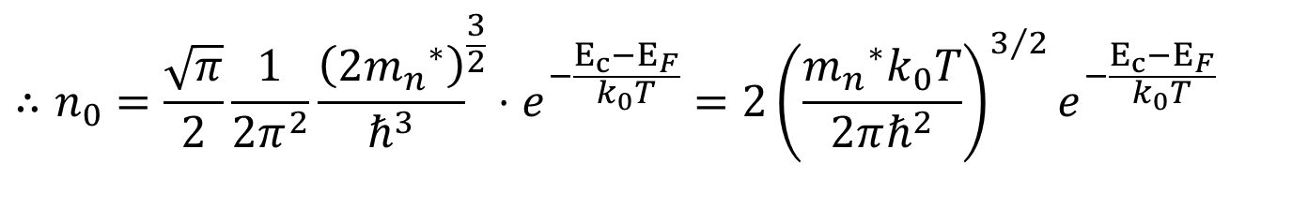
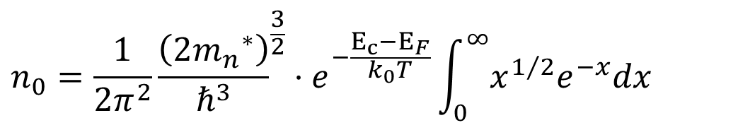
导带中电子的浓度
$$x^{′}=\frac{E_{c}^{′}−E_{c}}{k_{0}T}$$
$$≈23$$
$$n_{0}=\frac{1}{2π^{2}}{\frac{\left(2{m_{n}}^{∗}\right)}{ℏ^{3}}}^{\frac{3}{2}}⋅e^{−\frac{E_{c}−E_{F}}{k_{0}T}}\int_{0}^{∞}{x^{1/2}e^{−x}dx}$$
$$∴n_{0}=\frac{\sqrt{π}}{2}\frac{1}{2π^{2}}{\frac{\left(2{m_{n}}^{∗}\right)}{ℏ^{3}}}^{\frac{3}{2}}⋅e^{−\frac{E_{c}−E_{F}}{k_{0}T}}=2{\left(\frac{{m_{n}}^{∗}k_{0}T}{2πℏ^{2}}\right)}^{3/2}e^{−\frac{E_{c}−E_{F}}{k_{0}T}}$$

Slide 14
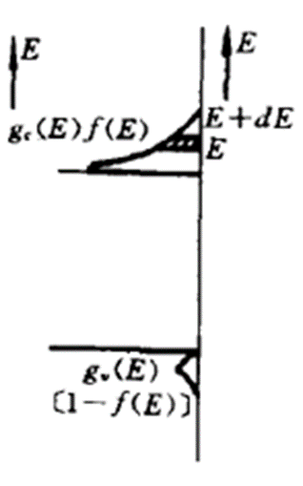
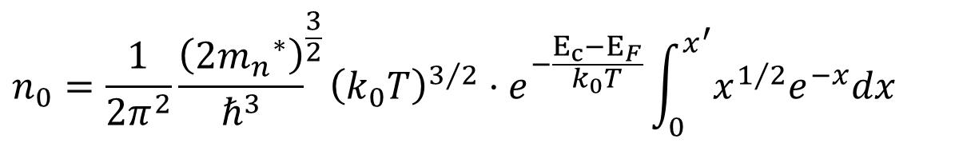
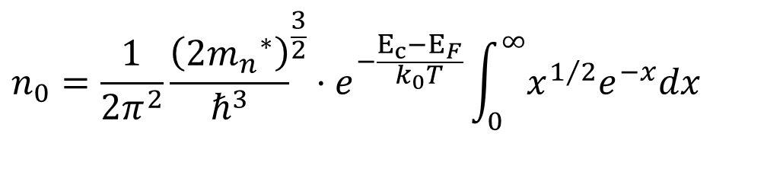
导带中电子的浓度
$$n_{0}=\frac{1}{2π^{2}}{\frac{\left(2{m_{n}}^{∗}\right)}{ℏ^{3}}}^{\frac{3}{2}}{\left(k_{0}T\right)}^{3/2}⋅e^{−\frac{E_{c}−E_{F}}{k_{0}T}}\int_{0}^{x^{′}}{x^{1/2}e^{−x}dx}$$
$$n_{0}=\frac{1}{2π^{2}}{\frac{\left(2{m_{n}}^{∗}\right)}{ℏ^{3}}}^{\frac{3}{2}}⋅e^{−\frac{E_{c}−E_{F}}{k_{0}T}}\int_{0}^{∞}{x^{1/2}e^{−x}dx}$$

Slide 15
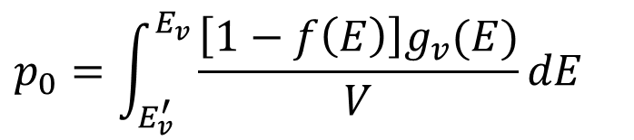
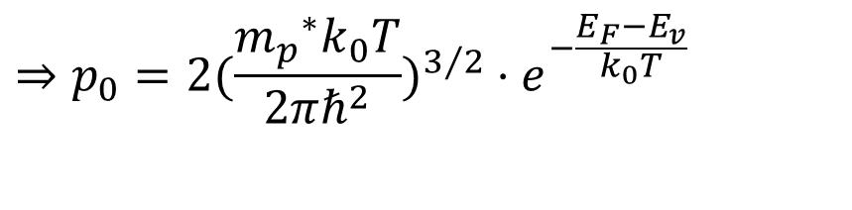
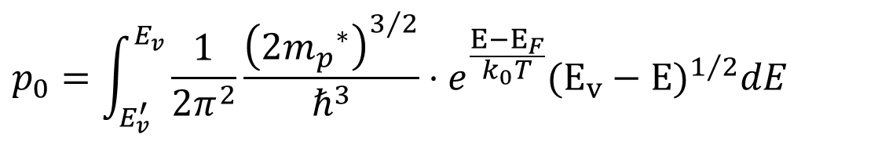
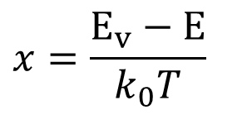
_{价带空穴的浓度}
$$p_{0}=\int_{E_{v}^{′}}^{E_{v}}{\frac{\left[1−f\left(E\right)\right]g_{v}(E)}{V}dE}$$
$$p_{0}=\int_{E_{v}^{′}}^{E_{v}}{\frac{1}{2π^{2}}\frac{{\left(2{m_{p}}^{∗}\right)}^{3/2}}{ℏ^{3}}⋅e^{\frac{E−E_{F}}{k_{0}T}}(E_{v}−E)^{1/2}dE}$$
$$x=\frac{E_{v}−E}{k_{0}T}$$
$$⇒p_{0}=2(\frac{{m_{p}}^{∗}k_{0}T}{2πℏ^{2}})^{3/2}⋅e^{−\frac{E_{F}−E_{v}}{k_{0}T}}$$

Slide 16

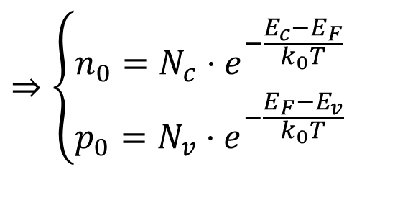

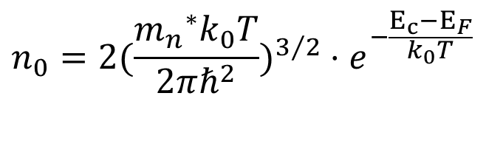
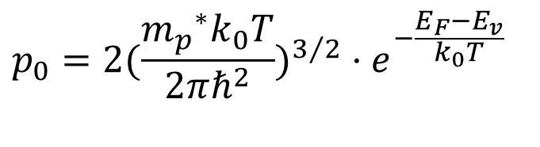
半导体中电子和空穴的浓度
$$n_{0}=2(\frac{{m_{n}}^{∗}k_{0}T}{2πℏ^{2}})^{3/2}⋅e^{−\frac{E_{c}−E_{F}}{k_{0}T}}$$
$$⇒\left\{\begin{aligned}&n_{0}=N_{c}⋅e^{−\frac{E_{c}−E_{F}}{k_{0}T}} \\ &p_{0}=N_{v}⋅e^{−\frac{E_{F}−E_{v}}{k_{0}T}}\end{aligned}\right.$$
$$p_{0}=2(\frac{{m_{p}}^{∗}k_{0}T}{2πℏ^{2}})^{3/2}⋅e^{−\frac{E_{F}−E_{v}}{k_{0}T}}$$
$$N_{c}=2(\frac{{m_{n}}^{∗}k_{0}T}{2πℏ^{2}})^{3/2}$$
导带有效态密度
价带有效态密度
$$N_{v}=2(\frac{{m_{p}}^{∗}k_{0}T}{2πℏ^{2}})^{3/2}$$

Slide 17
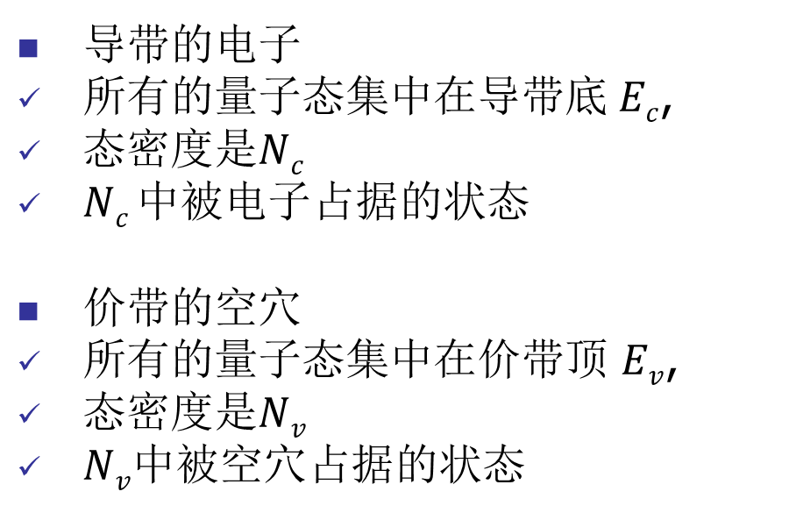
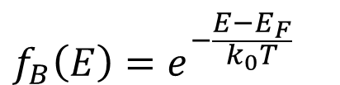
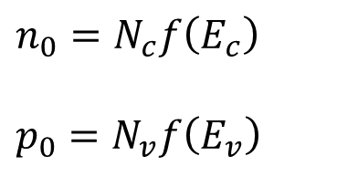
有效态密度
$$n_{0}=N_{c}f\left(E_{c}\right)$$
$$p_{0}=N_{v}f\left(E_{v}\right)$$
$$f_{B}\left(E\right)=e^{−\frac{E−E_{F}}{k_{0}T}}$$

Slide 18
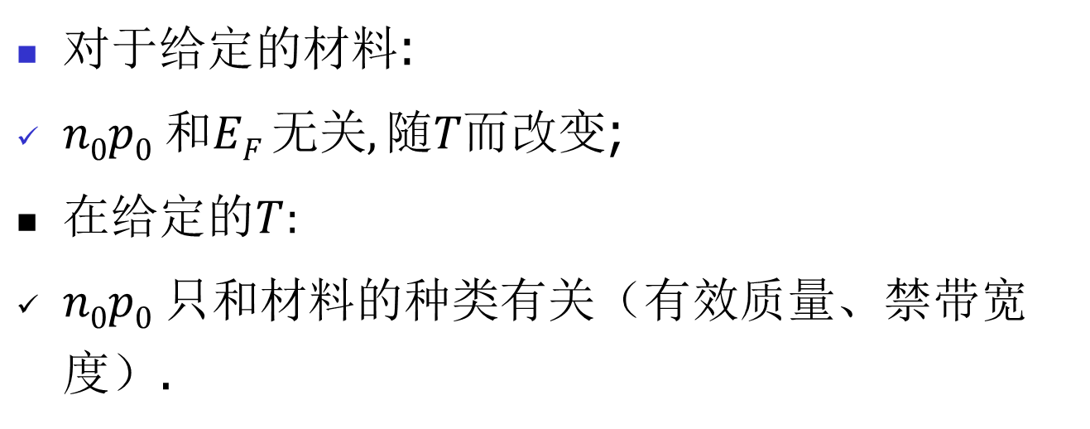
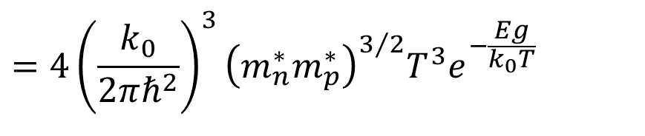
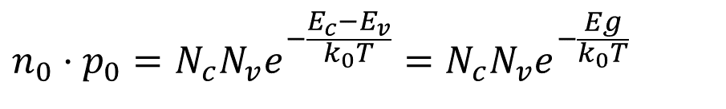
载流子浓度乘积
$$n_{0}⋅p_{0}=N_{c}N_{v}e^{−\frac{E_{c}−E_{v}}{k_{0}T}}=N_{c}N_{v}e^{−\frac{Eg}{k_{0}T}}$$
$$=4{\left(\frac{k_{0}}{2πℏ^{2}}\right)}^{3}{\left(m_{n}^{∗}m_{p}^{∗}\right)}^{3/2}T^{3}e^{−\frac{Eg}{k_{0}T}}$$
度

Slide 19
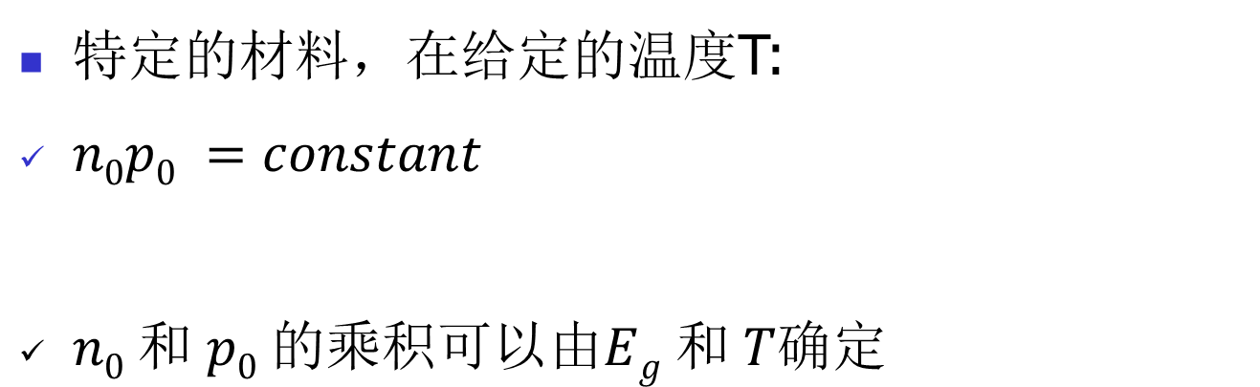


载流子浓度乘积
$$n_{0}⋅p_{0}=N_{c}N_{v}e^{−\frac{E_{c}−E_{v}}{k_{0}T}}=N_{c}N_{v}e^{−\frac{Eg}{k_{0}T}}$$
$$=4{\left(\frac{k_{0}}{2πℏ^{2}}\right)}^{3}{\left(m_{n}^{∗}m_{p}^{∗}\right)}^{3/2}T^{3}e^{−\frac{Eg}{k_{0}T}}$$
$$n_{0}↑→p_{0}↓$$

Slide 20
第3章
3.1 态密度
3.2 费米能级和载流子的统计分布
3.3 本征半导体的载流子浓度
3.4 杂质半导体的载流子浓度
3.5 一般情况下的载流子统计分布
3.6 简并半导体

Slide 21

本征半导体
本征半导体: 没有杂质和缺陷
本征激发: 电子空穴对

Slide 22


在热平衡状态下，半导体呈现电中性：$n0=p0$
本征半导体
$$∵\left\{\begin{aligned}&n_{0}=N_{c}⋅e^{−\frac{E_{c}−E_{F}}{k_{0}T}} \\ &p_{0}=N_{v}⋅e^{−\frac{E_{F}−E_{v}}{k_{0}T}}\end{aligned}\right.$$
$$∴N_{c}⋅e^{−\frac{E_{c}−E_{F}}{k_{0}T}}=N_{v}⋅e^{−\frac{E_{F}−E_{v}}{k_{0}T}}$$

Slide 23





本征半导体
$$E_{i}=E_{F}=\frac{E_{c}+E_{V}}{2}+\frac{k_{0}T}{2}\ln\left(\frac{N_{V}}{N_{C}}\right)$$
$$=\frac{E_{c}+E_{V}}{2}+\frac{3k_{0}T}{4}\ln{\frac{m_{P}^{∗}}{m_{n}^{∗}}}$$
$T=300K,$
费米能级位于禁带中线处。
$$E_{i}=\frac{E_{c}+E_{v}}{2}+\frac{3×0.026}{4}\ln{\frac{m_{P}^{∗}}{m_{n}^{∗}}}$$
$$<\frac{E_{c}+E_{v}}{2}+\frac{3×0.026}{4}×2=\frac{E_{c}+E_{v}}{2}+0.039$$

Slide 24

半导体载流子浓度和费米能级

Slide 25




本征载流子浓度
$$n_{0}⋅p_{0}=N_{c}N_{v}e^{−\frac{Eg}{k_{0}T}}$$
$$n_{i}=n_{0}=p_{0}=\sqrt{N_{c}N_{v}}⋅e^{−\frac{E_{g}}{2k_{0}T}}$$
$在某一温度 T, ni 随Eg的增大而减小$
$对于特定的材料, ni 随T的增加而增加$
非简并半导体: $n0p0$的乘积只与材料的种类有关（温度一定）
$$n_{0}⋅p_{0}={n_{i}}^{2}$$

Slide 26



E_{g} 和 n_{i} 的测量
$$n_{i}=\left[\frac{2{\left(2πk_{0}T\right)}^{\frac{3}{2}}{\left(m_{p}^{∗}m_{n}^{∗}\right)}^{\frac{3}{4}}}{ℏ^{3}}\right]e^{−\frac{E_{g}}{2k_{0}T}}$$
$$E_{g}=E_{g}\left(0\right)−{αT^{2}}/{(T+β)}$$
$$n_{i}=4.82×10^{15}\left(\frac{m_{p}^{∗}m_{n}^{∗}}{m_{0}^{2}}\right)T^{\frac{3}{2}}e^{−\frac{αT}{2k_{0}(T+β)}}e^{−\frac{E_{g}\left(0\right)}{2k_{0}T}}$$

Slide 27








$$\ln{n_{i}}T^{−\frac{3}{2}}=4.82×10^{15}\ln\left(\frac{m_{p}^{∗}m_{n}^{∗}}{m_{0}^{2}}\right)−\frac{αT}{2k_{0}(T+β)}−\frac{E_{g}\left(0\right)}{2k_{0}T}$$
$$\ln{n_{i}}{T^{−}}^{\frac{3}{2}}$$
$$\frac{1}{T}$$
$$\frac{E_{g}\left(0\right)}{2k_{0}}$$
与
成线性关系
斜率 =
$$\ln{n_{i}}{T^{−}}^{\frac{3}{2}}$$
$$1/T$$
霍尔系数
$$n_{i}$$
and
$$E_{g}\left(0\right)$$

Slide 28


Slide 29

本征激发和杂质
一般情况下，半导体器件的载流子主要来自杂质电离；
当杂质完全电离时，载流子浓度恒定，器件正常工作
温度$T$增加，本征载流子浓度快速增加
当$T$足够高时，本征载流子占主导地位，器件不能正常工作
因此，半导体器件存在正常工作的温度上限

Slide 30

温度上限
给定器件杂质浓度一定
器件正常工作的要求：本征载流子浓度比杂质浓度低一个数量级
确定半导体器件正常工作的温度范围

Slide 31


本节小结
导带电子浓度
有效态密度
n₀p₀的乘积
$$\frac{\int_{E_{C}}^{E_{C′}}{dN_{E\sim E+dE}}}{V}=\frac{\int_{E_{C}}^{E_{C′}}{f\left(E\right)g_{c}\left(E\right)dE}}{V}$$
$$n_{0}⋅p_{0}=N_{c}N_{v}e^{−\frac{E_{c}−E_{v}}{k_{0}T}}=N_{c}N_{v}e^{−\frac{Eg}{k_{0}T}}$$

